Slide 1
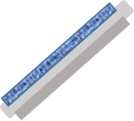











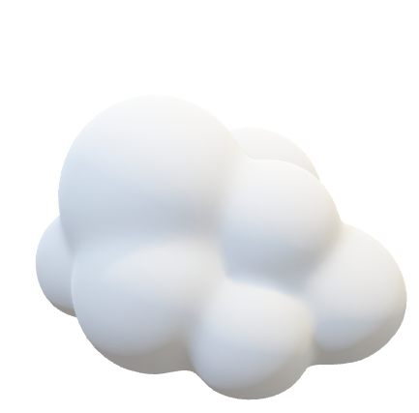
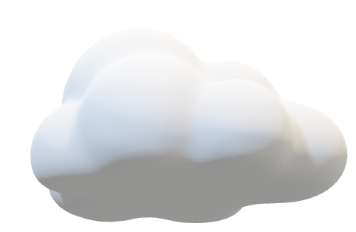

Solare Trinkwassererwärmung
System mit einem Trinkwasserspeicher
Kollektorfeld
Typisch für kleine Anlagen z.B. in Einfamilienhäusern
Energiespeicherung als Trinkwarmwasser
Trennung der Kreisläufe von Kollektor, Heizung, Trinkwarm-wasser über (speicherinterne) Wärmeübertrager wegen unterschiedlicher Medien
Pumpe im Kollektorkreis: per Differenztemperatur geregelt (T_{Kollektor,Austritt} > T_{Speicher, unten}), meist mit variabler Drehzahl
Nachheizung: wenn Speicher oben zu kalt durch Heizgerät; alternativ: Durchlauferhitzer vor Warmwasser-Zapfstelle
Wird der Speicher zu kalt, heizt der Wärmeerzeuger zu.
Die Sonne erwärmt das Kollektorfeld.
Die Wasserentnahme endet.
Warmwasser
Ist der Kollektorsensor heißer als der Speichersensor, startet der Regler (∆T) die Pumpe.
Die Solarbeladung des Speichers beginnt.
Wenn die obere Speicherhälfte bis zum Sensor durchwärmt ist, stoppt der Wärmeerzeuger die Speicherbeladung.
Radiator
Bei zu niedriger Raumtemperatur bedient der Wärmeerzeuger nun wieder den Heizungskreislauf.
Die Solarbeladung stoppt bei fehlender Sonneneinstrahlung.
$∆$T
Pumpe
Wenn z.B. geduscht wird, beginnt eine Warmwasserentnahme.
Speicher
Der untere Teil des Warmwasserspeichers bleibt kühl zurück und steht für die nächste Solarbeladung bereit.
Wärmeerzeuger
mit Regler
Y
Ausdehnungsgefäß
Kaltwasser
Notes:
Neues Bild
Position Überschrift geändert: wieder oben
hier fehlt ein Brauchwassermischer, ok, das lasse ich…kommt später

